Slide 1
Формирование умений работать с текстом на уроках биологии.
Презентацию подготовила:
Богданова И.Э., учитель биологии МОУ «Средняя школа №38»

Slide 2
Читательская грамотность.
Способность человека понимать, использовать, оценивать тексты, размышлять о них и заниматься чтением для того, чтобы достигать своих целей, расширять свои знания и возможности, участвовать в социальной жизни.

Slide 3

Тексты в обучении биологии
Научно-популярный текст
Текст задания
Учебный текст (информационный текст)
Задания ГИА предполагают работу с текстом

Slide 4

Читательские умения
Опора на текст. Найти и извлечь (информацию). Интегрировать и интерпретировать (сообщения текста).
Опора на внетекстовое знание. Осмыслить и оценить (содержание и форму текста).

Slide 5
С трудом нашим ученикам удаётся найти и извлечь информацию.
Следовать инструкции. Делать лабораторные работы в несколько действий; с трудом выполняют задания в несколько действий с письменной инструкцией.

Slide 6
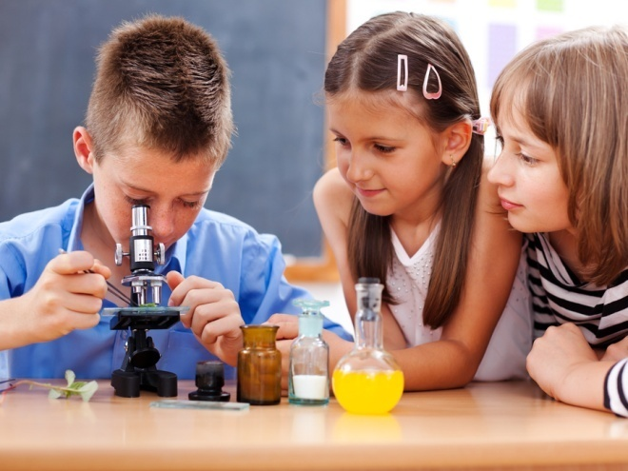
Также не получается интегрировать и интерпретировать (связывать и толковать) информацию.
Осмысливать и оценивать содержание и форму текста.

Slide 7
Среди методических приемов по организации смыслового чтения на уроках биологии я выделяю следующие:
Инсерт – это интерактивная система записи для эффективного чтения и размышления. Прием способствует развитию аналитического мышления, является средством отслеживания понимания материала. Во время чтения текста необходимо делать на полях пометки, а после прочтения текста, заполнить таблицу, где значки станут заголовками граф таблицы: «V» – уже знал; «+» – новое; «–» – думал иначе; «?» – не понял, есть вопросы.
Пример. Урок в 5 классе по теме «Царство Растения. Внешнее строение и общая характеристика растений».
Организуя работу учащихся на этапе интеллектуально-преобразовательной деятельности, на котором предполагается закрепление изученного материала, учитель предлагает текст «Царство Растения» учебника. Биология 6 класс
Учащимся необходимо прочитать текст, и поставить на полях специальные пометки.
«v» – это я знаю;
«+» – новая информация;
«-» – информация, противоречащая моим знаниям;
«?» – хотел бы узнать об этом побольше.

Slide 8
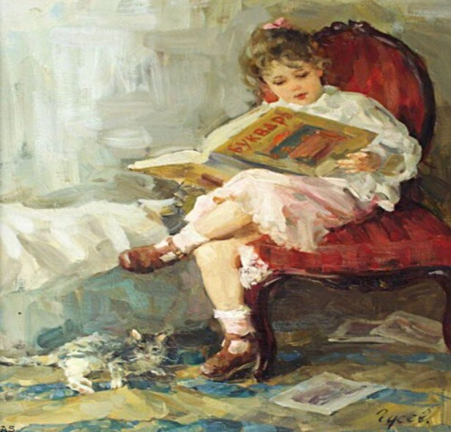
Среди методических приемов по организации смыслового чтения на уроках биологии я выделяю следующие:
«Тонкие» и «толстые вопросы»
Прием "Тонкие и толстые вопросы" может быть использован на любой из трех фаз урока: на стадии вызова - это вопросы до изучения темы, на стадии осмысления - способ активной фиксации вопросов по ходу чтения, слушания, при размышлении - демонстрация понимания пройденного.
Пример. Урок в 5 классе по теме «Минеральное питание растений и значение воды» учебника . §6 стр.26-27
Работа с текстом учебника. Класс делится на группы. Одна группа готовит «толстые» вопросы, другая – «тонкие». Вопросы задаются по очереди.
«Толстые» и «тонкие» вопросы

Slide 9

Среди методических приемов по организации смыслового чтения на уроках биологии я выделяю следующие:
Толстые
Почему вы думаете…?
Почему вы считаете…?
Тонкие
Кто…?
Что…?
Когда…?

Slide 10

Среди методических приемов по организации смыслового чтения на уроках биологии я выделяю следующие:
Используя разные приемы работы с текстом у ученика формируются такие универсальные учебные действия, как:
Коммуникативные – умение формулировать свою позицию (интерпретация), адекватно понимать собеседника.
Познавательные – умение извлекать, преобразовывать и оценивать информацию из прочитанного текста.
Личностные – в случае, если анализ текста порождает личностные суждения.
Регулятивные – умение работать по плану (алгоритму).
При организации смыслового чтения при обучении биологии важно учитывать, что современные ученики значительно изменились: они обладают системно-смысловым типом сознания, у них преобладает смысловая сфера как ориентация на смысл деятельности, что вызывает необходимость формирования, развития смыслового восприятия и переработки текстовой информации на всех этапах обучения чтению.

Slide 11
Среди методических приемов по организации смыслового чтения на уроках биологии я выделяю следующие:
«Fishbone» (фишбон, рыба) - это модель постановки и решения проблемы, которая позволяет описать и попытаться решить целый круг проблем (поле проблем). В голове этого скелета они обозначают ту проблему, которая рассматривается в тексте. На самом скелете есть верхние и нижние «косточки». На верхних «отростках» ученики отмечают причины возникновения изучаемой проблемы (это можно сделать до прочтения текста в результате актуализации своих знаний и опыта). Напротив верхних «отростков» есть нижние «косточки», на которых учащиеся по ходу чтения выписывают факты, подтверждающие существование сформулированных ими причин, или возможные пути решения проблемы.

Slide 12
Среди методических приемов по организации смыслового чтения на уроках биологии я выделяю следующие:
Пример. Урок в 5 классе по теме «Нужны все на свете».
Постановка проблемы: какое царство самое главное? Учащиеся высказывают свои предположения. Задания группам: используя текст учебника, докажите важность представителей царства Бактерий (Растений, Животных, Грибов) в природе.
Задание: прочитайте сказку Б. В.Заходера «Сказка про всех на свете» (просмотрите мультфильм) и приведите аргументы. Данное задание может выполнятся как в классе, так и дома.

Slide 13
Среди методических приемов по организации смыслового чтения на уроках биологии я выделяю следующие:
1. Кластер – педагогический метод, который развивает вариантность мышления, способность устанавливать всесторонние связи и отношения изучаемой темы (понятие, явление, событие).
Пример. Биология 5 класс тема «Вещества клетки»
Техническое задание обучающимся:
Прочитайте текст учебника . §6 стр.26-27.
Составьте кластер по теме «Вещества клетки».

Slide 14
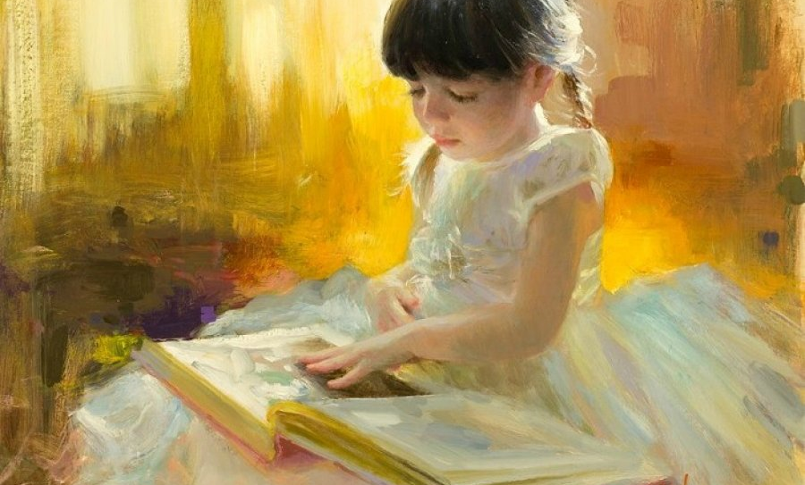
Спасибо за внимание!

